Slide 1


第三章作业讲解
主讲人
王家浩

Slide 2
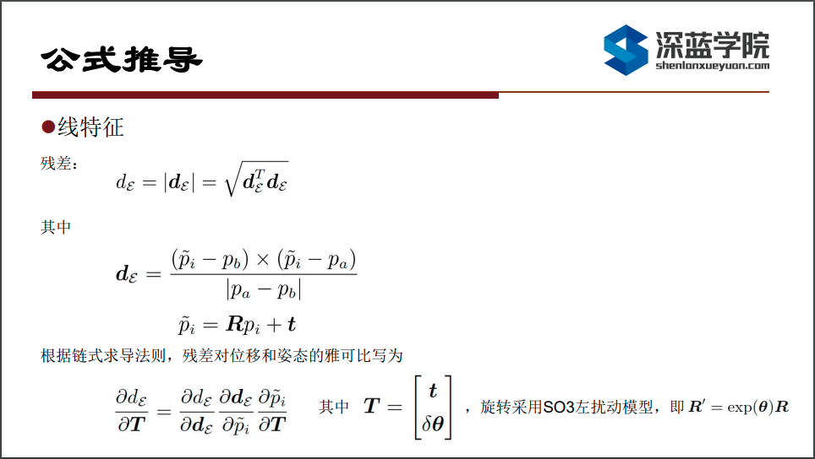

Slide 3
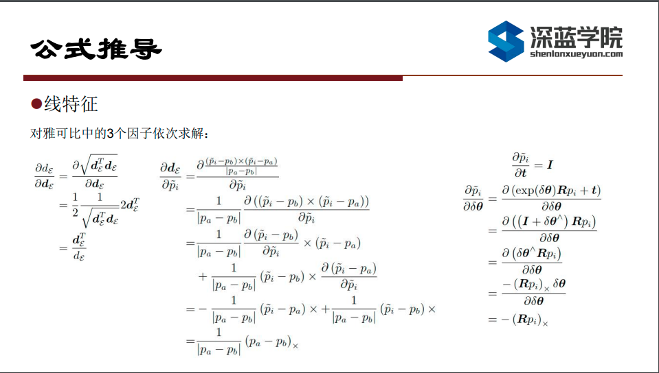

Slide 4
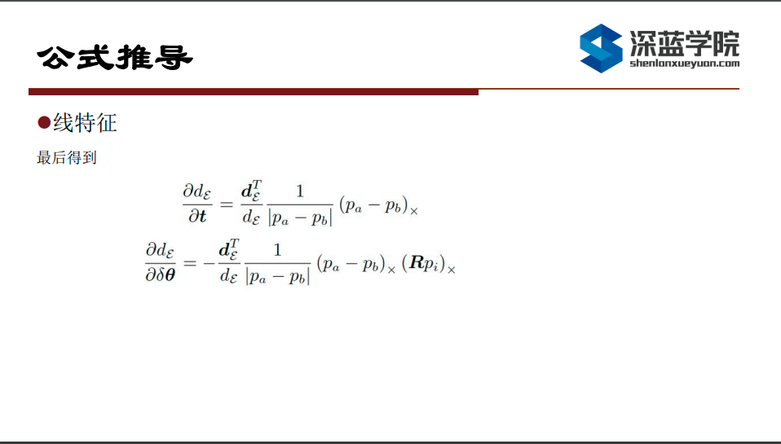

Slide 5
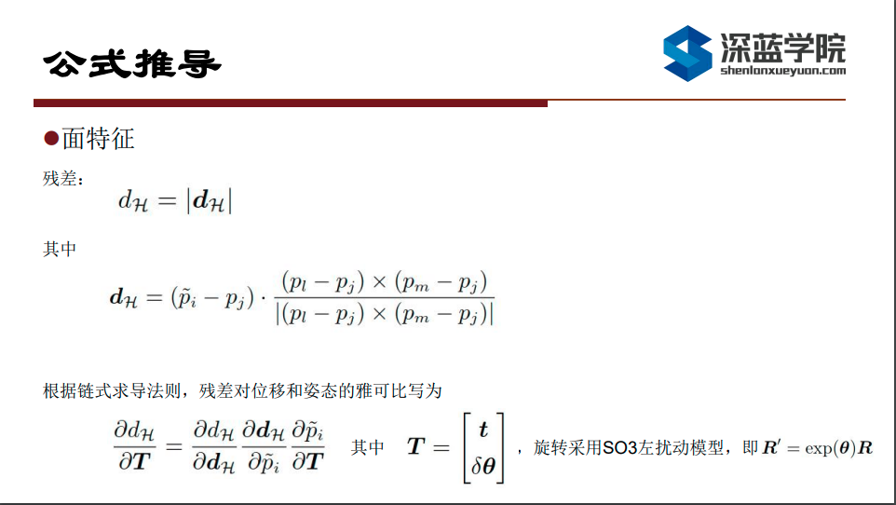

Slide 6
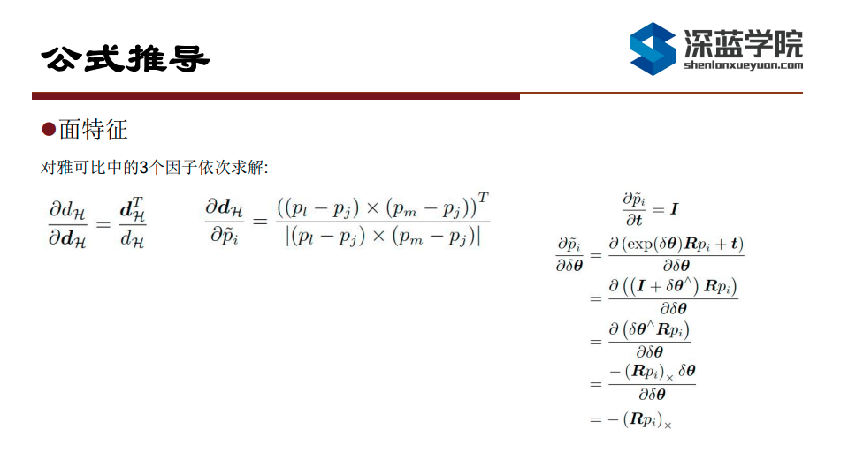

Slide 7
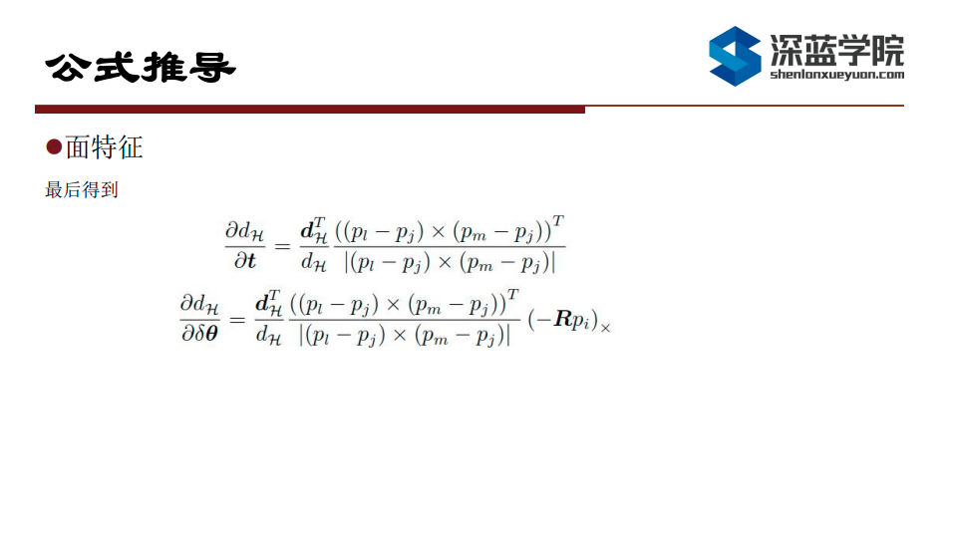

Slide 8

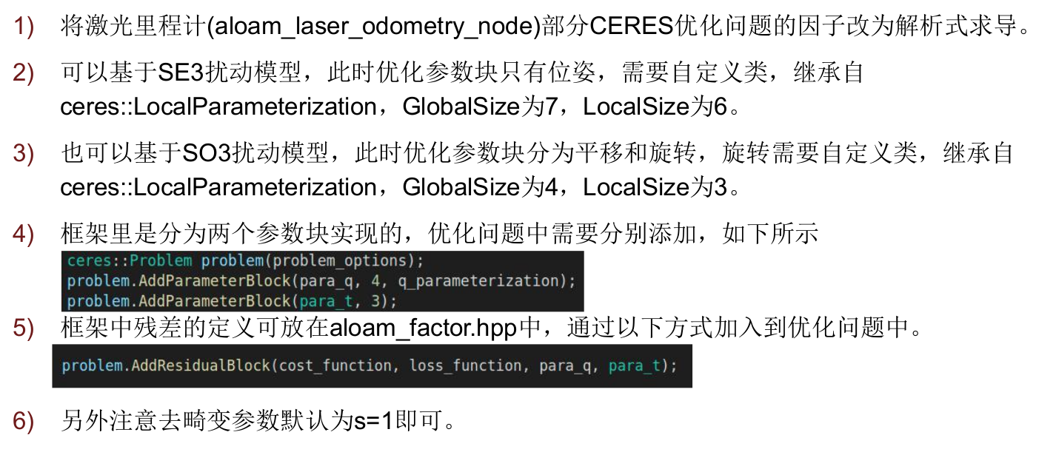
编程实现新模型的解析式求导

Slide 9
Ceres 入门笔记
初级入门可参考高博slam14讲，ceres 曲线拟合。
解析求导需要对雅克比进行赋值，因为ceres默认的更新形式是加减方式，而so3的四元数更新方式不同，所以需要自定义旋转参数块（顾名思义：自定义delta_q更新运算法则）

Slide 10
Ceres 入门笔记 自定义旋转参数块：LocalParameterization参数化
参考博客：
Ceres详解（一） Problem类
Ceres（二）LocalParameterization参数化
优化库——ceres（二）深入探索ceres::Problem
对于四元数或者旋转矩阵这种使用过参数化表示旋转的方式，它们是不支持广义的加法（因为使用普通的加法就会打破其 constraint，比如旋转矩阵加旋转矩阵得到的就不再是旋转矩阵），所以我们在使用ceres对其进行迭代更新的时候就需要自定义其更新方式了，具体的做法是实现一个参数本地化的子类，需要继承于LocalParameterization，LocalParameterization是纯虚类，所以我们继承的时候要把所有的纯虚函数都实现一遍才能使用该类生成对象。
除了不支持广义加法要自定义参数本地化的子类外，如果你要对优化变量做一些限制也可以如法炮制，比如ceres中slam2d example中对角度范围进行了限制.

Slide 11
Ceres 入门笔记 自定义旋转参数块：LocalParameterization参数化
LocalParameterization 自定义实现
这里以四元数为例子，解释如何实现参数本地化，需要注意的是，QuaternionParameterization中表示四元数中四个量在内存中的存储顺序是[w, x, y, z]，而Eigen内部四元数在内存中的存储顺序是[x, y, z, w]，但是其构造顺序是[w, x, y, z]（不要被这个假象给迷惑），所以就要使用另一种参数本地化类，即EigenQuaternionParameterization，下面就以QuaternionParameterization为例子说明，如下：

Slide 12
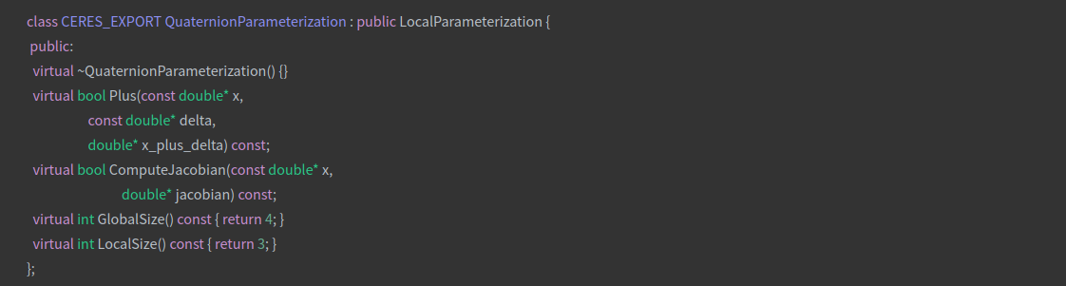
Ceres 入门笔记 自定义旋转参数块：LocalParameterization参数化
LocalParameterization 自定义实现

Slide 13
Ceres 入门笔记 自定义旋转参数块：LocalParameterization参数化
LocalParameterization 自定义实现
1.GlobalSize()
​ 表示参数的自由度（可能有冗余），比如四元数的自由度是4，旋转矩阵so3的自由度是3

Slide 14
Ceres 入门笔记 自定义旋转参数块：LocalParameterization参数化
LocalParameterization 自定义实现
2.LocalSize()
表示 Δx 所在的正切空间（tangent space）的自由度，那么这个自由度是多少呢？下面进行解释:
正切空间是流形（manifold）中概念,我们可以这么理解manifold：
A manifold is a mathematical space that is not necessarily Euclidean on a global scale, but can be seen as Euclidean on a local scale
上面的意思是说，SO3 空间是属于非欧式空间的，但是没关系，我们只要保证旋转的局部是欧式空间，就可以使用流形进行优化了. 比如用四元数表示的3D旋转是属于非欧式空间的，那么我们取四元数的向量部分作为优化过程中的微小增量（因为是小量，所以不存在奇异性）。

Slide 15
Ceres 入门笔记 自定义旋转参数块：LocalParameterization参数化
LocalParameterization 自定义实现
3.Plus()
自定义优化变量更新函数

Slide 16
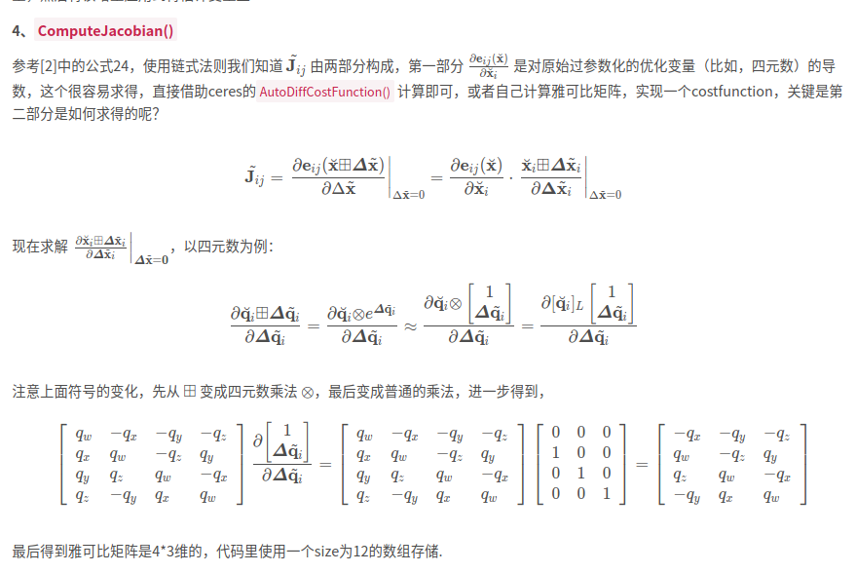

Slide 17
Ceres 入门笔记 自定义旋转参数块：LocalParameterization参数化
LocalParameterization 自定义实现
5.Problem::AddParameterBlock()
自定义参数块后，需要通过 Problem::AddParameterBlock 自定义参数快加载

Slide 18
Ceres 入门笔记 CostFunction 定义
重点参考博客：
Ceres详解（一） Problem类
Ceres详解（二） CostFunction

Slide 19


基于线面特征解析求导的实现
代码详见 README.md
主要完成三个模块：
1.自定义线特征残差块
2.自定义面特征残差块
3.自定义旋转残差块
可使用ceres 自带的一个自定义四元数参数快 EigenQuaternionParameterization
也可以自己订阅四元数更新参数块 (详细见第三章作业代码及笔记.pdf)

Slide 20
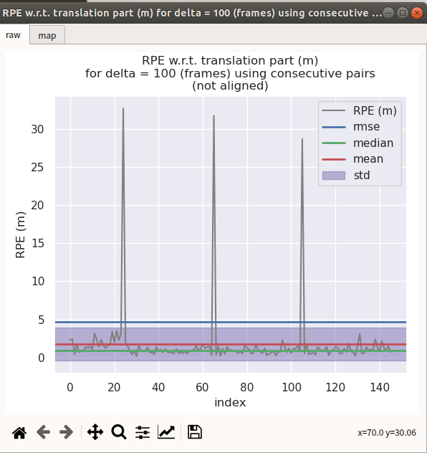
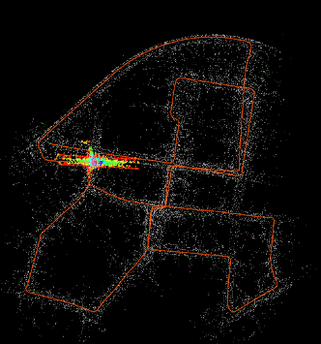
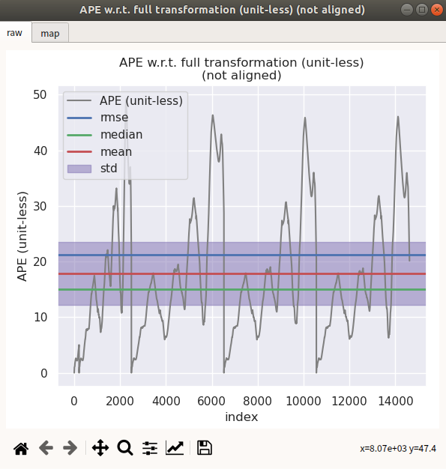
evo 评估
evo_rpe
自动求导结果
max 32.674307
mean 1.727705
median 0.949400
min 0.174067
rmse 4.633799
sse 3134.926234
std 4.299667
evo_ape
max 49.216907
mean 17.845561
median 15.060993
min 0.000000
rmse 21.164576
sse 6550216.305710
std 11.378720

Slide 21
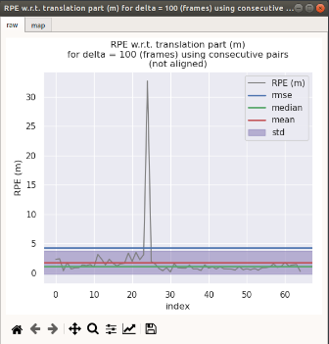
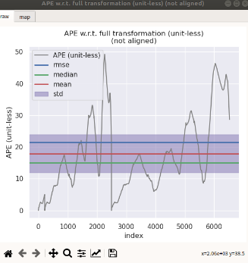
evo 评估
evo_rpe
解析求导结果
max 32.674307
mean 1.752770
median 1.073263
min 0.174067
rmse 4.309392
sse 1207.105821
std 3.936833
evo_ape
max 49.216907
mean 17.908280
median 15.086003
min 0.000000
rmse 21.509767
sse 3021235.643653
std 11.914847

Slide 22
总结
图中结果可以看出，缺乏回环矫正的情况下在拐弯的情况下由于实现流程和缺乏回环导致误差会偏大，解析求求导和自动求导的结果相似。总体来看轨迹的趋势还是正确的，算法应该没有问题，但是参数调整还有改进的余地。

Slide 23
在线问答
？
Q&A

Slide 24

感谢各位聆听
！
Thanks for Listening

